Slide 1
農村部の貧困問題
1978年の中国の一人当たりGDP340㌦
12年で6071㌦→ただし13億の人口と所得格差
78年の貧困人口2億5000万人
農村人口に占める貧困率30.7％
07年1479万人 同1.6％
新貧困線（年収2300元）
1億2238万人（2010年）→8249万人（2013年）
（「人民網」2014年3月11日）
貧困対策を救済から扶助へ
世銀基準でみると2013年2585万人
（1日1.9㌦以下） （人口の1.9％）

Slide 2
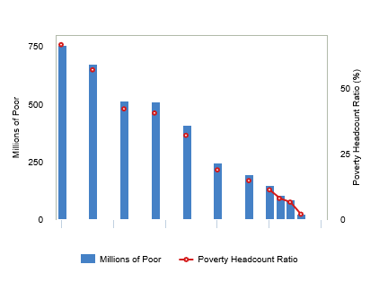
世銀データ(貧困ライン：1日1.9㌦以下）
1990
2010

Slide 3
第2節 貧困問題
表1 農村部における貧困発生率の推移
年次 | 貧困線（元） |  | 貧困人口（万人） |  | 貧困発生率（％）
 | 旧貧困線 | 新貧困線 | 旧貧困人口 | 新貧困人口 | 旧貧困率 | 新貧困率
1978 | 100 |  | 25,000 |  | 30.7
1980 | 130 |  | 22,000 |  | 26.8
1985 | 206 |  | 12,500 |  | 14.8
1990 | 300 |  | 8,500 |  | 9.4
1995 | 530 |  | 6,500 |  | 7.1
2000 | 625 | 865 | 3,209 | 9,422 | 3.4 | 10.2
2001 | 630 | 872 | 2,927 | 9,030 | 3.2 | 9.8
2002 | 627 | 869 | 2,820 | 8,645 | 3.0 | 9.2
2003 | 637 | 882 | 2,900 | 8,517 | 3.1 | 9.1
2004 | 668 | 924 | 2,610 | 7,587 | 2.8 | 8.1
2005 | 683 | 944 | 2,365 | 6,432 | 2.5 | 6.8
2006 | 693 | 958 | 2,148 | 5,698 | 2.3 | 6.0
2007 | 785 | 1,067 | 1,479 | 4,320 | 1.6 | 4.6
2008 |  | 1,196 |  | 4,007 |  | 4.2
資料：中国統計局『中国農村住戸調査2009』57頁、張東生ら『中国住民収入分配年度報告2009』55頁により作成。
3

Slide 4
農村貧困人口（万人、％）『中国統計年鑑2016』p.202
 | 1978年標準 |  | 2008年標準 |  | 2010年標準
 | 貧困人口 | 貧困発生率 | 貧困人口 | 貧困発生率 | 貧困人口 | 貧困発生率
2007 | 1479.0 | 1.6 | 4320 | 4.6
2008 |  |  | 4007 | 4.2
2009 |  |  | 3597 | 3.8
2010 |  |  | 2688 | 2.8 | 16567 | 17.2
2011 |  |  |  |  | 12238 | 12.7
2012 |  |  |  |  | 9899 | 10.2
2013 |  |  |  |  | 8249 | 8.5
2014 |  |  |  |  | 7017 | 7.2
2015 |  |  |  |  | 5575 | 5.7

Slide 5
貧困問題
１，都市部の貧困問題
問題意識：
農村部の貧困が激減している一方、近年、都市部の貧困が急浮上して注目されている。それはなぜか。
貧困線の設定および問題点
最低賃金制度
都市貧困の推定
中国政府の取り込み
討論：
労働法の実施、最低賃金の引き上げによる労働賃金の上昇問題の経済成長・外資導入への影響
5

Slide 6
都市部の貧困問題
都市最低生活保障線
96年(88万人）00年（382万人）02年（1930万人
世界銀行の基準（1㌦/日）02年4.4％
最低生活保障受領者 01年（1170万人）
08年（2335万人）
家計調査に基づくと99年の貧困率6.7％
それに出稼ぎ者の貧困を加えると同7.4％
07年 教育による貧困の解消を

Slide 7
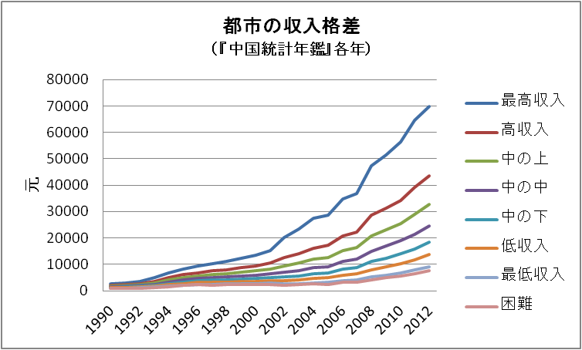

Slide 8
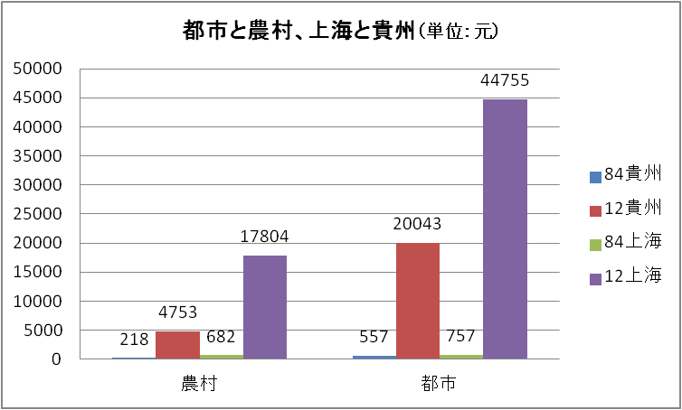

Slide 9
急増する都市失業
計画経済の時代～鉄飯碗、大鍋飯
（偽装失業、隠蔽された失業）
改革開放政策以降
若年者の失業（当時は待業といった）
（86年79.2％、87年85％）
８０年代後半以降、とくに９８年以降下崗急増
公式の失業率は4.3％（０9年、08年より0.1Ｐ上昇） 12年の年末都市失業率4.1％

Slide 10
失業問題
表2 都市失業率の推移
 | ベンチマ-ク | 登録失業 | 調整失業 | 推計失業 | CHIP | 政府機関調査
年次 | (人口センサス) |  |  |  | 失業率 | 失業率＊
1980 |  | 4.9 |  | 4.0
1982 | 4.2 | 3.2 |  | 4.2
1985 |  | 1.8 |  | 2.6
1990 | 4.2 | 2.5 |  | 4.2
1995 | 7.7 | 2.9 | 4.3 | 7.7 | 9.6*
1996 |  | 3.0 | 4.8 | 8.8
1997 |  | 3.1 | 5.5 | 10.0 |  | 4.5
1998 |  | 3.1 | 4.5 | 10.8 |  | 6.3
1999 |  | 3.1 | 4.4 | 11.7 | 11.6* | 5.9
2000 | 11.5 | 3.1 | 6.8 | 11.5 |  | 7.6
2001 |  | 3.6 |  |  |  | 5.6
2002 |  | 4.0 |  |  |  | 6.1
2003 |  | 4.3 |  |  |  | 6.0
2004 |  | 4.2 |  |  |  | 5.8
2005 |  | 4.2 |  |  |  | 5.2
2006 |  | 4.1 |  |  |  | 6.1
2007 |  | 4.0 |  |  |  | 5.3
2008 |  | 4.0 |  |  |  | 6.3
10

Slide 11
失業の問題点
①都市戸籍を持つ者で、登録した者だけに限られている（農村からの出稼ぎ労働者含まれず）
②労働年齢以内（16歳以上で、男性50歳、女性45歳以下）（早期退職者は含まれず）
③年1回の調査
④下崗労働者は含まれていない
⑤失業の隠蔽がある

Slide 13
失業者急増の要因
下崗失業→３つのセーフティーネット
（０１年から下崗は失業に順次組み入れるハズ
→実際にはそのようにならず）
経済状況が良い地域では2つのセーフティーネット
雇用吸収力の低下（就業弾力性
96年の0.14から00年0.10に）
農村からの出稼ぎ労働者

Slide 14
99年の失業者の内訳
下崗失業率5.6％（失業者の48.5％）
若年失業率2.6％（同22.6％）
早期退職2.0％（同17.7％）
登録失業者1.3％（11.2％）
再就業工程
職業訓練、就職斡旋、第3次産業の推進
需給ギャップの拡大
若年層の失業の急増
蟻族
2013年卒業の大学生の内定率28.24％
（「人民網」2013年5月6日）

Slide 15
拡大する格差（2014年）『中国信息報』2015年5月29日
都市の非私営企業の年収
平均5万6339元（うち国有6万2315元）
金融業10万8273元、飲食業2万8356元
（3.82：1）
都市の私営企業の年収
平均3万6390元
私営企業 情報・ソフト技術5万1044元、
金融業4万1553元
飲食業2万6862元（1.90：1） 4.03：1
世界のビリオネア2034人うち中国人319人（米フォーブス）（日本経済新聞2017年3月25日）

Slide 16
出稼ぎ者の推移
出稼ぎ者（00年7800万人→07年1.36億人→2012年2億6261万人）
うち16～30歳の割合62％
「八〇后、九〇后民工」（一人っ子、年齢若く、「三高一低」）
3Kの仕事と低賃金に満足せず
内陸部にも大型外資企業が進出

Slide 17
出稼ぎ労働者の推移2012年（都市就業者3億7102万人、出稼ぎ労働者2億6261万人 70.8％）
表3 出稼ぎ者の推移
年次 | 出稼ぎ労働者 （100万人） | 都市就業者 （100万人） | 出稼ぎ/都市労働者 の比率 （％）
2000 | 78.49 | 212.74 | 36.9
2001 | 83.99 | 239.40 | 35.1
2002 | 104.70 | 247.80 | 42.3
2003 | 113.90 | 256.39 | 44.4
2004 | 118.23 | 264.76 | 44.7
2005 | 125.78 | 273.31 | 46.0
2006 | 132.12 | 283.10 | 46.7
2007 | 136.49 | 293.50 | 46.5
資料：中国統計局『労働調査』。 DU・XUE (2010)。
17

Slide 18
流動人口と都市就業人口
単位：億人、％『中国統計年鑑2016』p.34,101
 | 流動人口 | 都市就業人数 | 比率
2000 | 1.21 | 2.32 | 52.2
2005 | 1.47 | 2.84 | 51.8
2010 | 2.21 | 3.47 | 63.7
2011 | 2.30 | 3.59 | 64.1
2012 | 2.36 | 3.71 | 63.6
2013 | 2.45 | 3.82 | 64.1
2014 | 2.53 | 3.93 | 64.4
2015 | 2.47 | 4.04 | 61.1

Slide 19

本田汽車零件製造有限公司のスト
2010年年5月28日「人民網」

Slide 20


Slide 21

労使のミスマッチ
2014年2月12日『国際商報』

Slide 22
世代による仕事観(「人民網」2013年9月3日）
七〇后 | 残業オタク | 貯蓄依存 | 社長の近く
八〇后 | 残業拒否 | 借金依存 | 社長を避ける
九〇后 | 出社拒否 （天職ではない） | 親依存 | 社長は自分
＊08年の就職者の42％が3年内に転職

Slide 23
都市・農村格差
1950年代より重工業中心の発展戦略
→鋏状格差
農業戸籍と非農業戸籍
出稼ぎ（低賃金労働者の確保）
二重構造の経済社会
（都市・農村格差 08年には3.3倍）→実際は福祉や社会保障も加えると6倍以上に
06年 農業税の廃止、
07年 9年間の義務教育の無償化

Slide 24
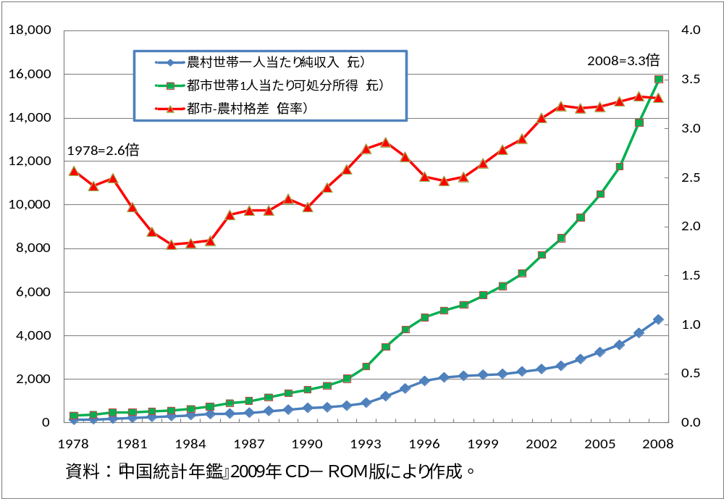
第４節 所得格差
図１都市-農村格差（左目盛は人民元の収入、右目盛は倍率）
24

Slide 25
都市・農村の一人当たり純収入

Slide 26
都市部の平均年収、農村の収入
2013年の （「人民網」2014.5.28）
＊非民間企業 平均年収5万1474元（実質7.3％増）
民間 年収3万2706元（同10.9％増）
＊金融業（9万9659元）
情報・ソフトウェア・IT産業（9万926元）
科学技術サービス産業（7万6603元）
農業・林業・牧畜業（2万5820元）
＊2014 農村の収入～実質9.2％増 (3224元）
都市の収入～同6.8％増 （8155元）

Slide 27
地域格差
計画経済により三大地域の区分
四大地域の新しい区分
地域格差発生の歴史
「先富論」による地域格差の拡大
地域格差の拡大（表４）
政府の是正政策：西部大開発プロジェクトとその効果
27

Slide 28
地域格差の推移
収入（元） | 1980 | 1990 | 2000 | 2008 | 2015
東部 | 569 | 2103 | 13698 | 40116
中部 | 389 | 1346 | 6045 | 19006
西部 | 322 | 1120 | 4758 | 16376
東部＝100 | 1980 | 1990 | 2000 | 2008 | 2015
東部 | 100 | 100 | 100 | 100 | 100
中部 | 68 | 64 | 44 | 47 | 65
西部 | 57 | 53 | 35 | 41 | 60

Slide 29
第４節 所得格差
表5 ジニ係数の推移
調査年次 | 都市 |  | 農村 |  | 全国
 | ジニ係数 | 変化率 % | ジニ係数 | 変化率 % | ジニ係数 | 変化率 %
1988 | 0.233 |  | 0.338 |  | 0.382
1995 | 0.286 | 22.7 | 0.416 | 23.1 | 0.445 | 16.5
2002 | 0.319 | 11.7 | 0.366 | -12 | 0.454 | 2.0
2007 |  |  |  |  | 0.478 | 5.3
2008 | 0.34 |  | 0.38
資料：CHIP 1988, 1995；2002, 2007年は李・岳（2004）、2007年は李実（2010）、2008年は政府公表値である（張、2010、239頁）。
29

Slide 30
所得格差（世銀データ）
ジニ係数
0.421
0.426
0.425
0.426
0.392
0.357
0.355
0.324

Slide 31
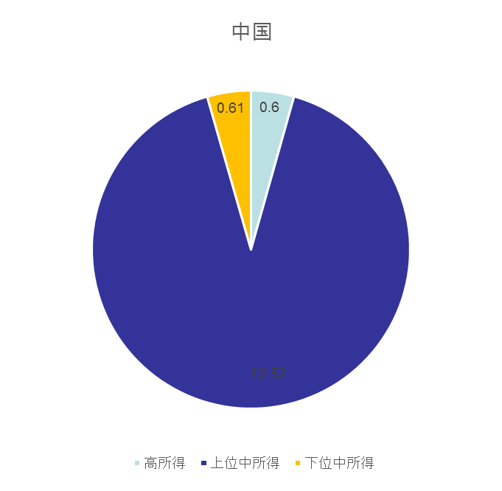
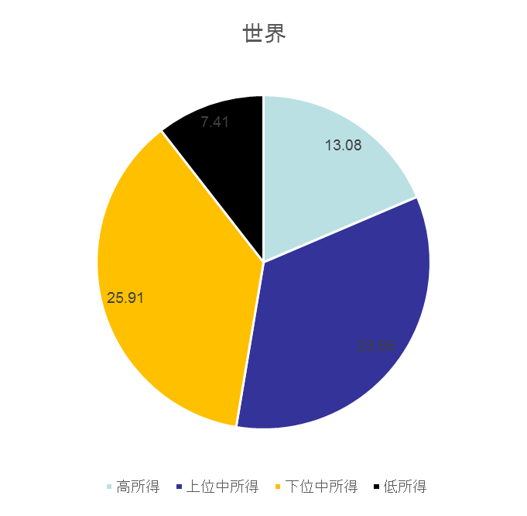
中国と世界の所得階層人口（2013年、億人）
所得階層人口（中国）
所得階層人口（世界）

Slide 32
不平等の国際比較（世銀データ）
国名 | ジニ係数 | 年次
南アフリカ | 0.634 | 2011
ザンビア | 0.556 | 2010
ブラジル | 0.515 | 2014
ルワンダ | 0.504 | 2013
メキシコ | 0.482 | 2014
フィリピン | 0.430 | 2012
中国 | 0.422 | 2012
ウルグアイ | 0.416 | 2014
ロシア | 0.416 | 2012
米国 | 0.411 | 2013
タイ | 0.379 | 2013
日本 | 0.321 | 2008

Slide 33
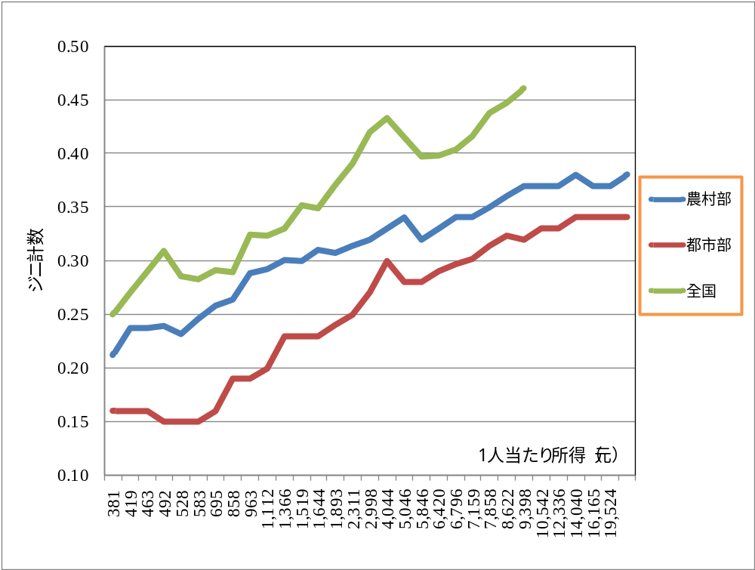
第４節 所得格差
図2 中国のクズネッツ曲線（1978-2008）
33

Slide 34
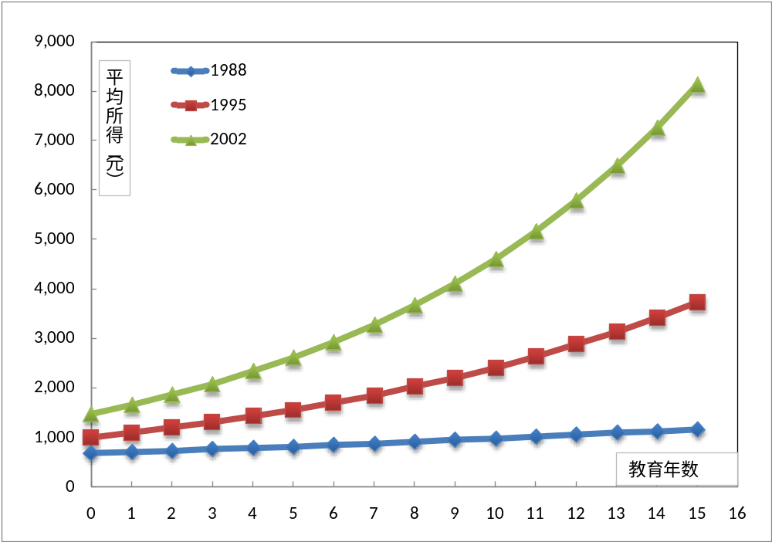
第４節 所得格差
図4 教育と所得の関係（横軸＝年数、縦軸＝元）
34

Slide 35
終わりに
主な結論
1，国際基準では貧困人口がまだ多く、貧困解消の道はまだ遠いと思われる。また、近年都市貧困が急増し、新しい問題として注目すべき。
2，都市失業率は続々と上昇している。特に若年層の失業は目立っている。
3，西部大開発などの政府政策の実施による地域格差は少しずつ縮小しているが、格差実体は依然として大きい。
4，農村・都市住民の所得分布は悪化している。また、都市部住民の所得格差拡大のスピードは農村住民よりはやい。
5，所得格差の拡大には都市戸籍など政策の影響が大きいが、経済の市場化の推進により教育の格差などの市場要因は所得格差の主な要因となっている。
35

Slide 36
終わりに
政策意味
（１）貧困対策：より有効な政策が必要。
都市貧困対策の強化
出稼ぎ世帯貧困問題に注意すべき
（２）都市失業対策：労働構造・失業構造の改善
（３）格差対策：累進税の導入
貧困・失業・格差問題の社会・政治・経済への影響（最近の社会・政治動向）
問題の是正の長期的経済成長への意味
36

